Slide 1
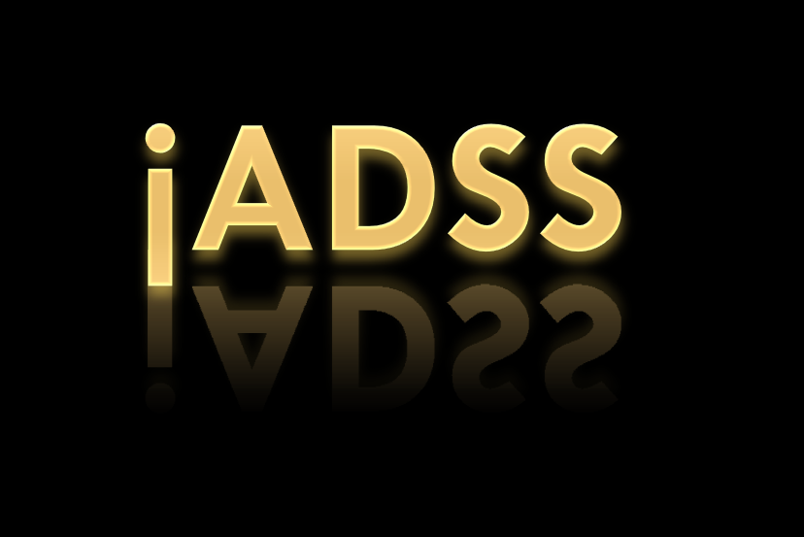

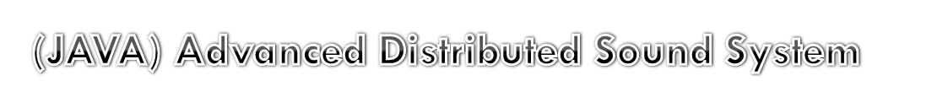

Slide 2
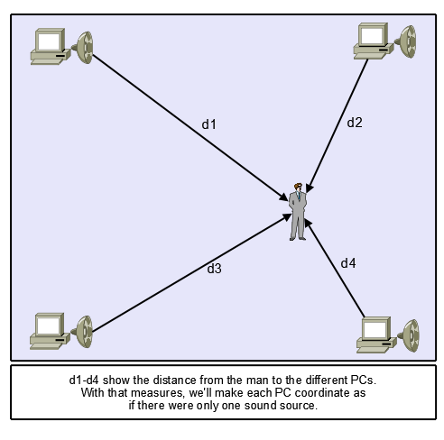
Présentation
Notre intention est de créer un système qui compense en temps réel les délais et l’atténuation du son, correspondant à la distance entre la position d’un utilisateur à chaque un des quatre (par exemple) postes différents qui produisent de son.
Avec cette compensation, à sa position de l’utilisateur on aura l’impression d’avoir une unique source de son.
On devra compenser principalement l’atténuation et le délai dû à la distance entre l’utilisateur et chaque machine

Slide 3
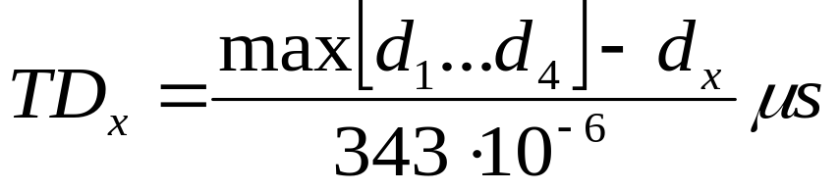
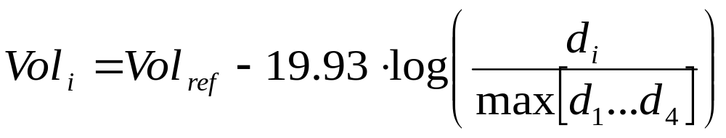
Modèle mathématique
La théorie nous donne ces formules pour connaitre le délai et l’atténuation du volume, respectivement:

Slide 4
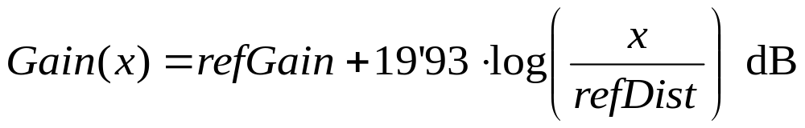
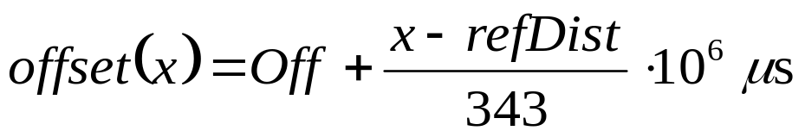
Modèle mathématique
Atténuation:
  On devra compenser l’atténuation, donc notre gain de référence sera augmenté selon la distance actuelle:
Délai:
  En prendre en compte le délai, on augmentera l’offset de notre reproduction:

Slide 5
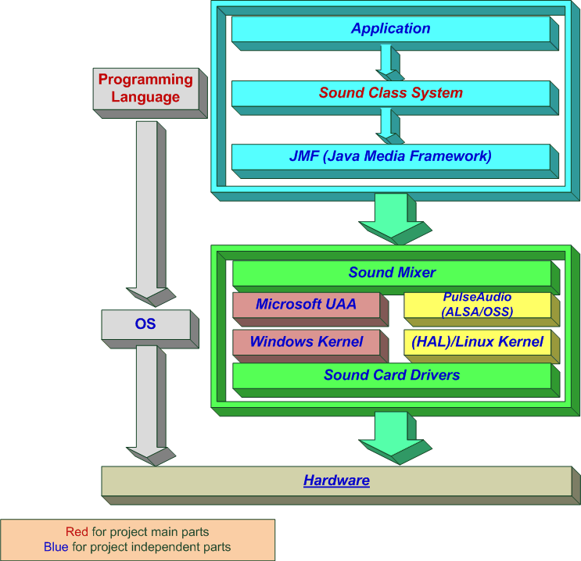
Architecture de l’application

Slide 6
Election du SE
On avait pensé dans un premier temps de faire ce projet en multi-système (grâce à Java), mais on doit nous assurer qu’on peut réduire le délai au maximum, et utiliser des logiciels existants comme PulseAudio ou JACK Audio Connection Kit nous donne une certaine garantie à ce qui corresponde aux délais à notre réseau.
On doit donc utiliser Linux comme système d’exploitation, même s’il y a des implémentations stables pour architectures Windows, car cette version n’est pas si bien mantenue.

Slide 7
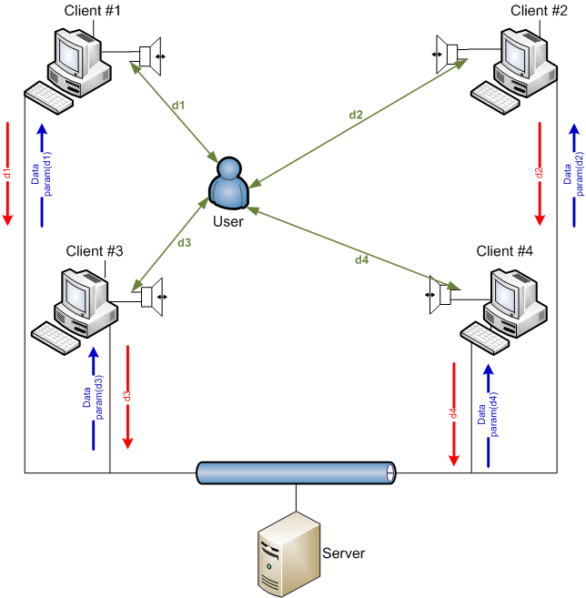
Architecture de notre réseau
On peut essayer d’utiliser des logiciels comme JACK ou PulseAudio pour gérer le protocole de distribution du son.
On devra qu’indiquer qu’on doit jouer chacun des flux d’audio dans les différents cartes de son dans chacun de nos postes clients.

Slide 8
Architecture de notre réseau
Pour communiquer les différents paramètres des clients au serveur, on pourra essayer de créer un flux de son mathématiquement et demander à PulseAudio de le reproduire dans un dispositif virtuel situé dans le serveur qui captera cette flux et le reconvertira en paramètres.
S’il y a des problèmes de surcharge du réseau, on devra descendre un niveau dans le protocole et travailler directement avec RTP (Real-Time Transport Protocol).

Slide 9
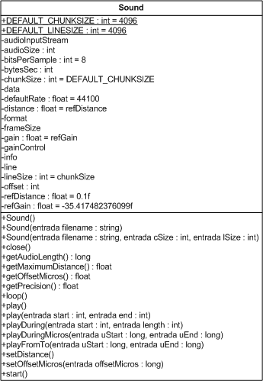
La class Sound
La class plus important sera Sound, qui permettra reproduire des sons très précisément. Après, avec le système RT choisi, on dira de le faire sonner dans chaque autre poste.

Slide 10
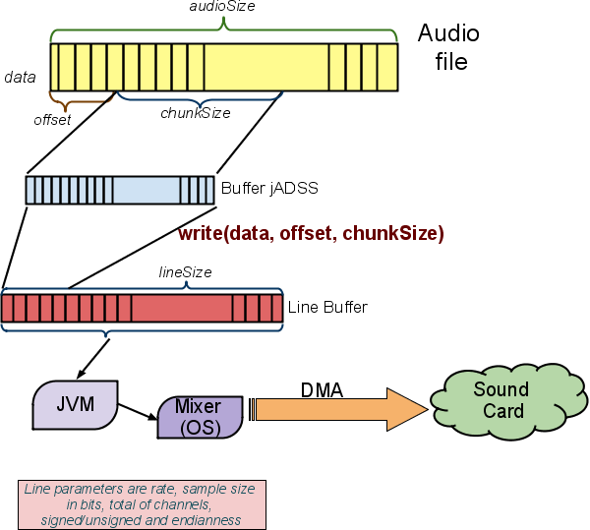
Flux et structures des données

Slide 11
Flux et structures des données
Pour l’instant, on verra notre flux d’audio comme un fichier normal de son. Notre programme divisera ce fichier dans morceaux ou chunks, en utilisant le propre fichier et deux paramètres:
    Offset ou décalage, qui nous indiquera le premier octet du chunk.
    chunkSize, la taille du chunk, pour nous assurer qu’il n’y a pas d’octets perdus, cette quantité peut varier pendant la reproduction du fichier.
Ce chunk sera copié pour la machine Java et controllé par le système PulseAudio sur un buffer dans la carte de son du client, en contrôlant la gain acoustique pour compenser l’atténuation produite par la distance.

Slide 12
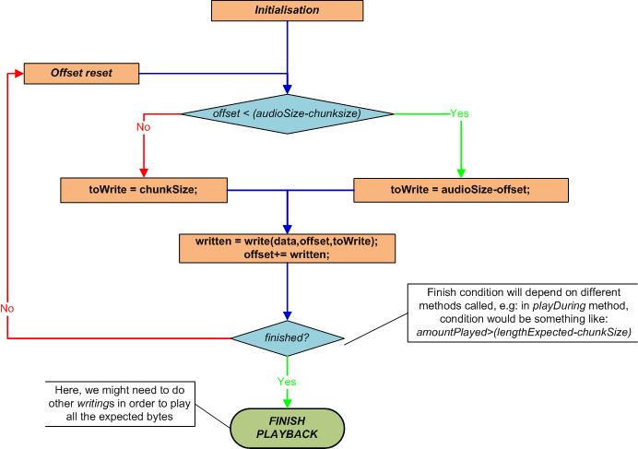
Fonctionnement des écritures

Slide 13
Fonctionnement des écritures
Il y aura logiquement une partie d’initialisation où on pourra créer des variables et ses valeurs.
Après on entrera dans un boucle où on fera vraiment chaque écriture (write). On essayera d’écrire exactement chunkSize octets, sauf si on est à la fin de la demande (ou bien si on doit boucler et recommencer le son).

Slide 14
Par la suite…
Créer et configurer le système sur JACK/PulseAudio.
  Si les délais mesurés ne sont pas assez bons, on devra créer notre propre système sur un des différents protocoles de temps réel (préférablement SIP ou RTP).
Créer notre application serveur, qui prendra des différents cartes son et leur enverra des flux d’audio.
Créer notre application client, qui calculera la distance à l’utilisateur, et l’enverra au serveur.
Créer des scripts de développement et installation (pour la mise en œuvre et la réplication du système).

